Slide 1
Спектральний аналіз та його застосування

Slide 2
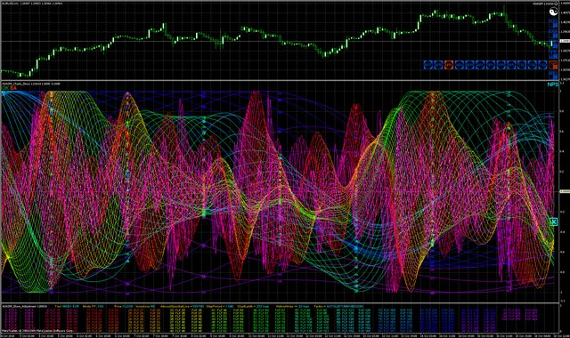
Спектральний аналіз - один з найбільш поширених методів з визначення елементного складу речовини. Атомно- емісійний аналіз займає одне з лідируючих позицій у ряді всіх спектральних методів , завдяки експресності методу , кількістю одночасно визначуваних елементів і досить великої точності по їх кількісному змісту . Останнім часом метод атомно- емісійного спектрального аналізу поряд з уже традиційним його використанням в металургії і промислових підприємствах для аналізу металів і сплавів , а також у геології , все частіше знаходить собі застосування в таких областях як екологія , харчова промисловість , сільське господарство і медицина .

Slide 3
В екології це аналіз мулів каналізаційних відстійників при підготовці технології їх переробки , донних відкладень , аналіз грунтів , води , рослин , золи волос тварин і людини для оцінки зони екологічного ураження. У сільському господарстві і харчовій промисловості це аналіз грунтів , кормів , рослин , продуктів харчування на наявність домішок токсичних елементів і важких металів. У медицині це діагностика захворювань , викликаних порушенням обмінних процесів з аналізу хімічних елементів у біологічних рідинах , тканинах , золі волосся, нігтів людини. Застосування даного методу в медицині є одним з перспективних напрямків , з огляду на те , що наявність тих чи інших речовин в біосубстратах людини (крові, шкіри , нігтях , волоссі і т.д.) може служити цінною інформацією при діагностиці стану організму людини в цілому. Залежно від об'єктів аналізу , необхідних меж виявлення і точності результатів , в практиці спектрального аналізу використовуються різні прилади і різні джерела збудження спектрів . Останнім часом найбільше застосування знаходять спектрометри , побудовані за схемою дифракційних спектрографов з фотоелектронній реєстрацією спектра.

Slide 4
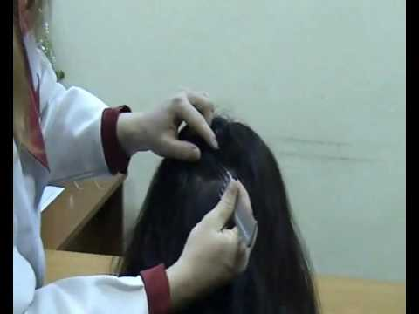
Спектральний аналіз волосся - це сучасний метод діагностики , за допомогою якого можна виявити порушення мінерального обміну речовин в організмі людини. Спектральний аналіз волосся дозволяє визначити схильність людини до різних захворювань , (пов'язаним з дефіцитом мінералів , порушенням їх балансу в організмі або токсичним впливом ) , проводити їх профілактику та ефективне лікування. Проведені дослідження довели , що волосся - це свого роду « мінеральний паспорт » нашого організму , а кожна людина має свій неповторний " елементний статус" , який відповідає його віком, статтю , конституції , темпераменту, способу життя , умов проживання і т.д.

